Slide 1

Прямокутний паралелепіпед. Куб. Піраміда ( 5 клас )

Slide 2
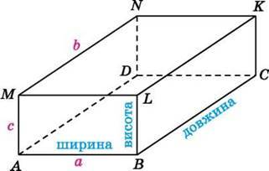
Виміри паралелепіпеда

Slide 3
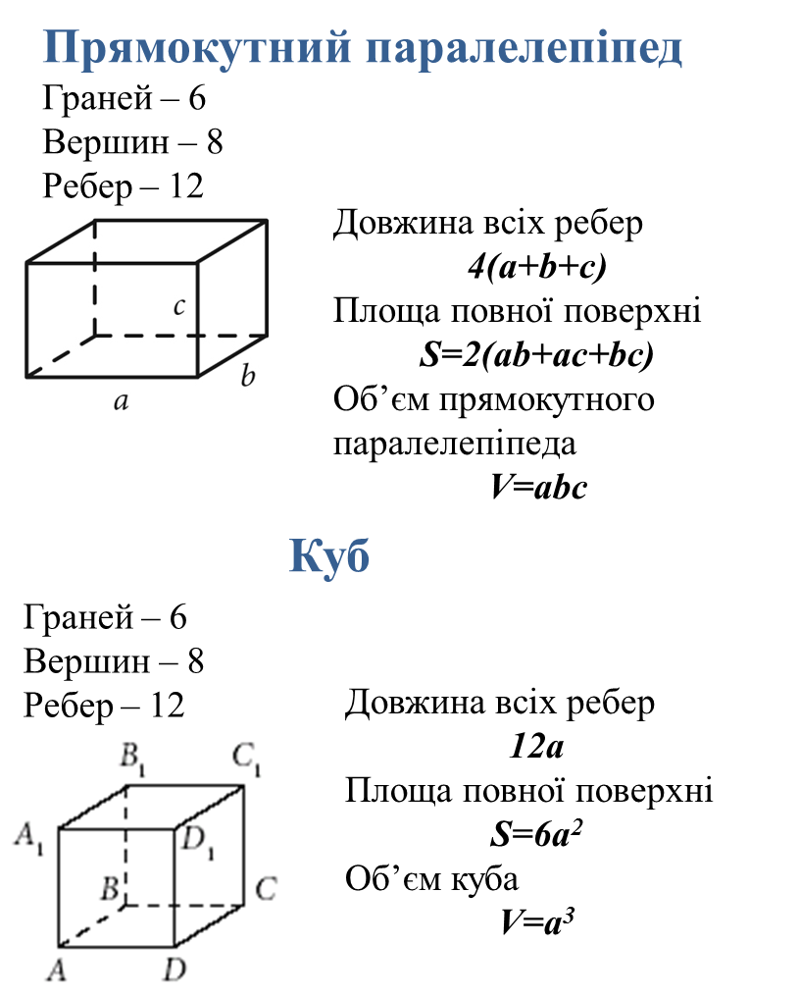

Властивості паралелепіпеда
Прямокутний паралелепіпед
Куб

Slide 4
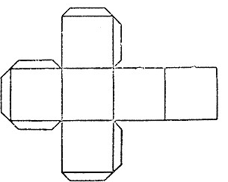

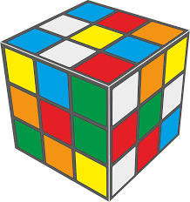

Slide 5
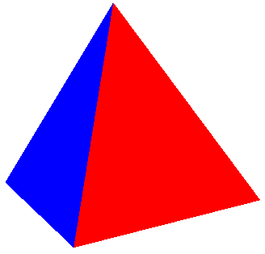
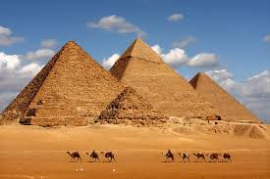
Піраміда

Slide 6
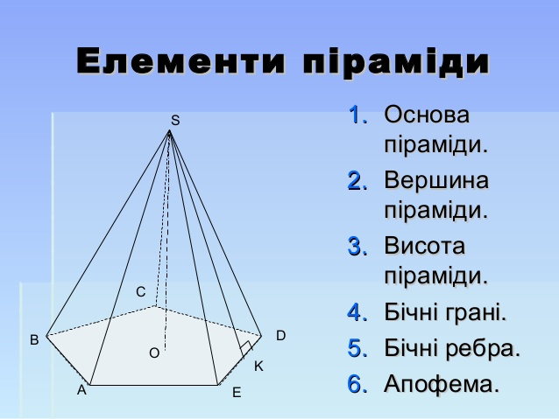
Властивості піраміди

Slide 7
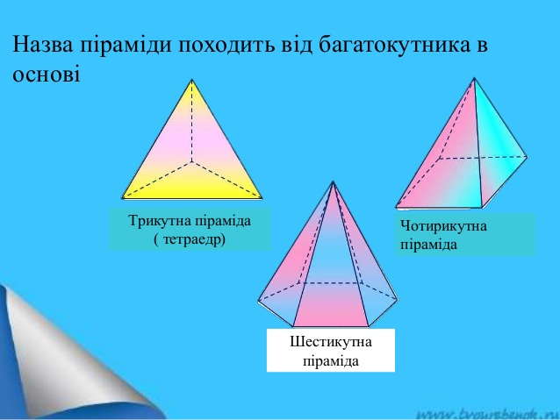
Властивості піраміди

Slide 8
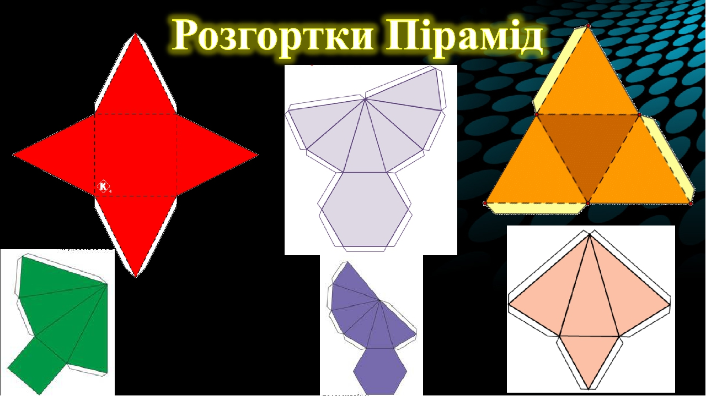

Slide 9
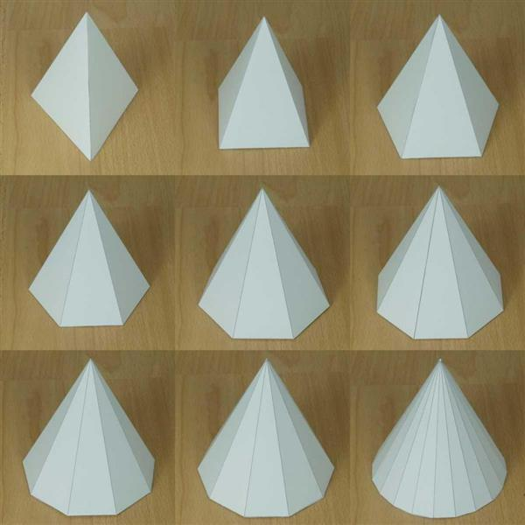

Slide 10
Розв’язування задач
Б
2·2=4, тому 2см- довжина ребра куба.
V = а³=2·2·2=8 (см³)
Відповідь: 8 см³

Slide 11
Розв’язування задач
20 – 5 =15(см)- ширина.
15·2=30(см)- довжина.
V = аbс = 15·30·20 = 9000(см³)
Відповідь: 9000 см³

Slide 12
Розв’язування задач
6 - 4 =2(см) – ширина.
4·2 = 8(см) – висота.
(6·2+2·8+6·8)·2 = 76·2=152(см³)
Відповідь: 152 см³

